Slide 1
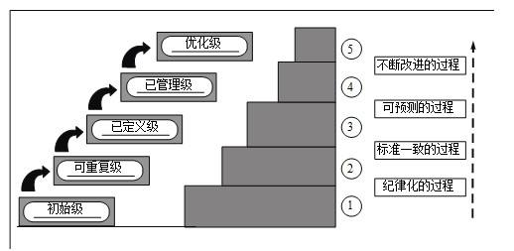
第16章 软件质量保证

Slide 2
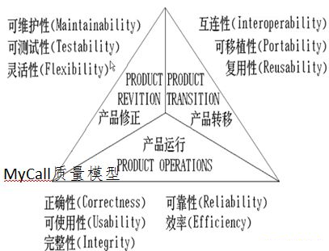
评论质量
Phil Crosby 曾经说：
  质量管理的问题不在于人们不知道什么是质量，而在于人们自认为知道什么是质量……
  每个人都需要质量（当然，是在特定条件下）。
  每个人都觉得自己理解它（尽管人们不愿意解释它）。
  每个人都认为只要顺其自然就可以（毕竟，我们都还做得不错）。
  当然，大多数人都认为这一领域的问题都是由他人引起的。（只要他们肯花时间就能把事情做好。）

Slide 3
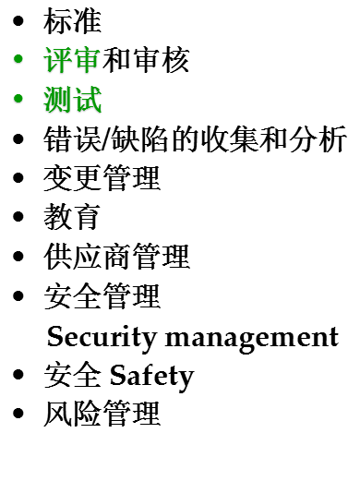
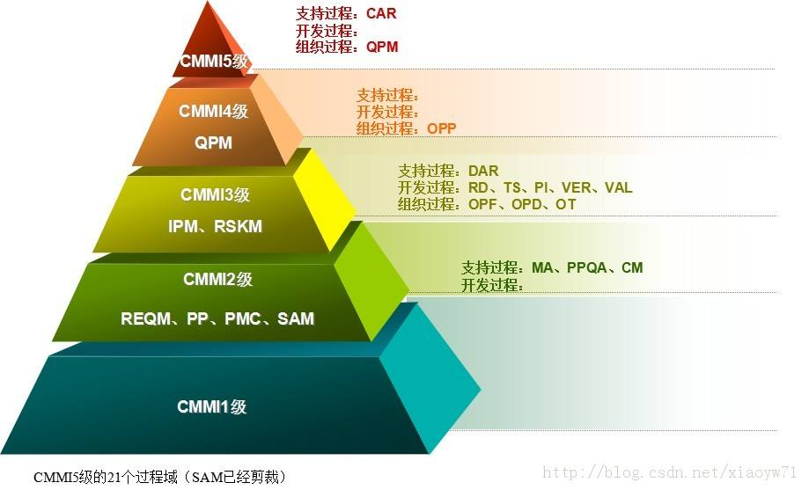
SQA的要素

Slide 4
SQA 组的角色
编制项目质量保证计划 。
  计划确定
    要进行的评估 要进行的审核评审
    适用于项目的标准 错误报告和跟踪报告
    软件质量保证组产出的文档 提供给软件团队的反馈意见数量
参与项目的软件过程描述的编写。
  软件质量保证组审查该过程描述是否符合组织方针、内部软件标准、外部要求的标准（例如， ISO-9001 ），以及是否和软件项目计划的其他部分一致。
评审软件工程活动，已验证是否符合规定的软件过程。
  识别、记录和跟踪偏离过程的活动，并验证是否已作出更正。
审核指定的软件工作产品已验证是否遵守作为软件过程一部分的那些规定。
  评审选定的工作产品；识别、记录并跟踪偏差；验证已经作出更正
  定期向项目经理报告其工作成果
确保根据文档的规程记录和处理软件工作和工作产品中的偏差
记录各种不符合项并报告给高层管理人员。
  跟踪不符合项，直到解决

Slide 5
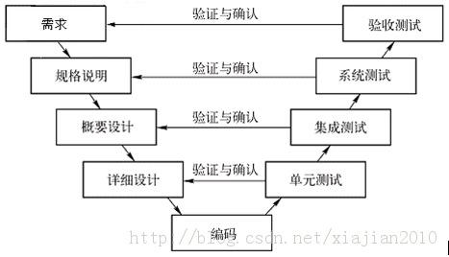
SQA 目标
需求质量。需求模型的正确性、完整性和一致性将对所有后续工作产品的质量有很大的影响。
设计质量。软件团队应该评估设计模型的每个元素，以确保设计模型显示出高质量，并且设计本身符合需求。
代码质量。源代码和相关的工作产品（例如，其他说明信息）必须符合本地的编码标准，并显示出易于维护的特点。
质量控制有效性。软件团队应该最大限度利用用有限的资资源达到其可能得到的高品质的效果。

Slide 6
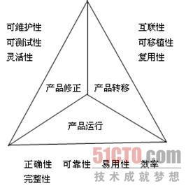
统计 SQA
Product
& Process
Collect information on all defects
Find the causes of the defects
Move to provide fixes for the process
生产和过程
收集所有缺陷的信息
查找缺陷的原因
提供修复的过程
measurement
测量
... an understanding of how
to improve quality ...
... 理解怎样提高质量…

Slide 7
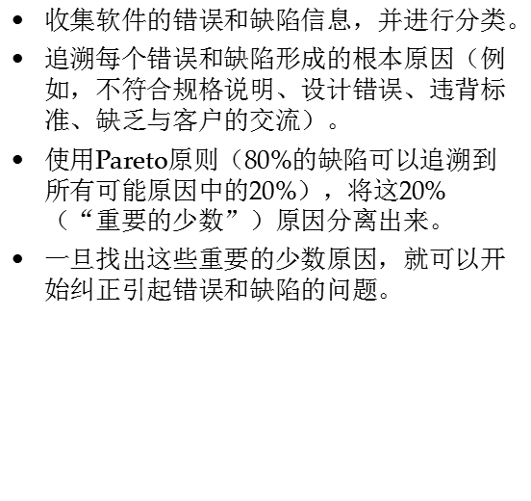
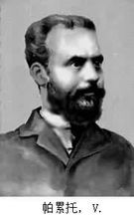

统计 SQA 2-8原则

Slide 8
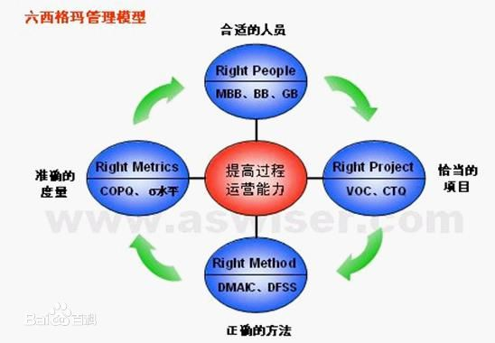
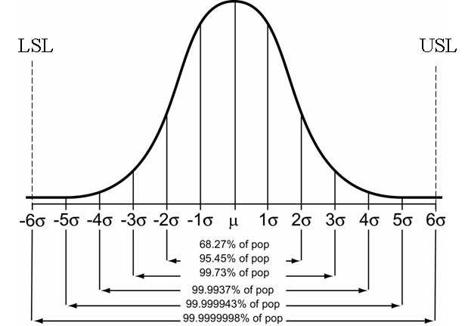
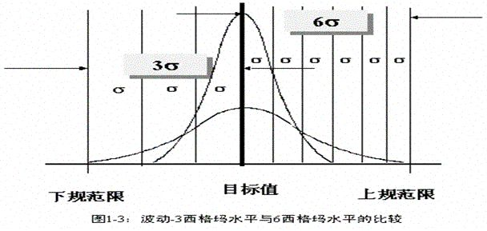
软件工程中的六西格玛
“六西格玛”一词来源于6个标准偏差——
  每百万个操作发生3.4个偏差（缺陷），它意味着非常高的质量标准。

Slide 9

软件可靠性：
可靠性的简单测量是“平均失效间隔时间” (MTBF) ， 其中：
MTBF = MTTF + MTTR
首字母缩略词MTTF和MTTR 分别是 “平均失效时间”和“平均维修时间”。
软件可靠性是指在某个给定时间点上程序能够按照需求执行的概率。其定义为：
可用性= [MTTF/(MTTF + MTTR)] x100%

